Slide 1
Local Binary Pattern

Slide 2
C’est quoi?

Slide 3
Le Local Binary Pattern (LBP) est un opérateur de texture simple mais très efficace qui étiquette les pixels d'une image en seuillant le voisinage de chaque pixel et considère le résultat comme un nombre binaire.
Il est largement utilisée pour la reconnaissance d'images faciales, la segmentation de textures et d'autres applications d'analyse d'images.
Le LBP détecte les microstructures telles que les bords, les lignes, les taches, les zones plates, qui peuvent être estimées par l'histogramme.

Slide 4
CONVERTIR EN GRAYSCALE
POUR CHAQUE PIXEL DE L’IMAGE,CHOISIR UN RAYON R (unité en pixel) ET UN NOMBRE DE VOISINAGE P A CONSIDERER
FAIRE LA DIFFERENCE ENTRE LE PIXEL CENTRAL ET CES VOISINS CHOISI EN 2
APPLIQUER UN SEUILLAGE EN METTANT 1 POUR LES VALEURS POSITIVES ET 0 POUR LES NEGATIVES.CELA NOUS DONNE UNE VALEUR BINAIRE.
CONVERTIT EN DECIMALE LA VALEUR BINAIRE OBTUNUE EN 4 PUIS LA VALEUR OBTENU SERA CELLE DU PIXEL CENTRAL

Slide 5
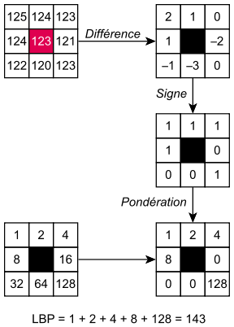
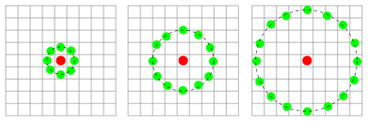
Différents choix du rayon R et du nombre de voisin P
Illustration de l’algorithme LBP

Slide 6
COMPARAISON PAR HISTOGRAMME

Slide 7
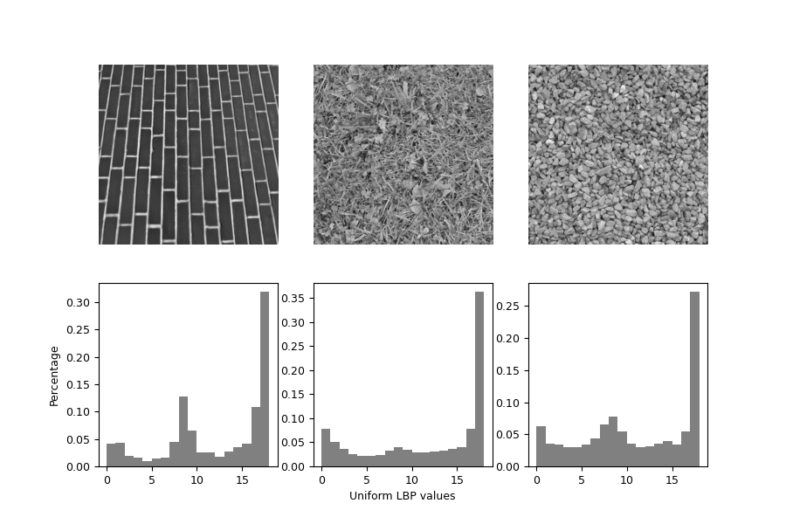
ON VA CONVERTIR LA REPRESENTATION LBP DE NOS IMAGES
EN HISTORAMME ET UTILISER DES METHODES DE CALCULE DE
DISTANCE POUR LES COMPARER

Slide 8
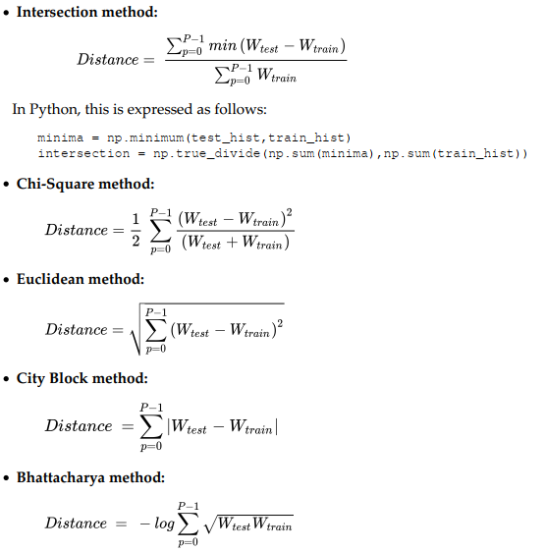
Quelques méthodes de calcules de distance entre histogrammes

